Slide 1
Behaviorální veřejná ekonomie a politika
MPV_VESO
Jiří Špalek

Slide 2




?
přizná
přizná
⇒ 10 let
nepřizná
⇒ 20 let
přizná
⇒ 0 let
?
Oba nepřiznají – 1 rok
Oba přiznají – 10 let
Jeden přizná/druhý ne – 0 / 20let
nepřizná
nepřizná
⇒ 1 rok

Slide 3

Vězňovo dilema
Oba nepřiznají – 1 rok
Oba přiznají – 10 let
Jeden přizná/druhý ne – 0 / 20let
 |  | Clyde
 |  | Přiznat | Nepřiznat
 | Přiznat | 10 ; 10 | 0 ; 20
 | Nepřiznat | 20 ; 0 | 1 ; 1
Bonnie

Slide 4
Vězňovo dilema (důsledky)
Ačkoli je strategie „nepřiznat“ pro oba výhodnější, snaha o maximalizaci vlastního blahobytu vedou oba k horšímu výsledku
Bez zásahu zvenčí (změny podmínek) nejsou schopni dojít k lepšímu výsledku
(Paradoxně) využití donucení (zákaz, regulace) napomůže oběma k lepšímu výsledku
Jeden z možných důvodu existence státu

Slide 5
Pojem veřejný statek
„Spotřeba takového statku každým jednotlivcem nevede k umenšení spotřeby daného statku ze strany jiného jednotlivce“. (Samuelson, 1954)
Definiční vlastnosti
  Společná spotřeba (nerivalita)
  Nemožnost vyloučení
Veřejný vs veřejně poskytovaný

Slide 6
Dobrovolné přispívání na VS – Vězňovo Dilema
 |  | Osoba B
 |  | Nepřispět | Přispět
 | Nepřispět | 2 ; 2 | 4 ; 1
 | Přispět | 1 ; 4 | 3 ; 3
(1)
(2)
Osoba A
(3)
(4)

Slide 7
Dobrovolné přispívání => dobrovolná spolupráce
Lidé vždy upřednostňují vlastní sobecký zájem
=> v některých situacích to však vede k horším výsledkům než kdyby spolupracovali
Protože se jedná o typ vězňova dilematu, není možné takovou spolupráci nastolit bez vnějšího zásahu
Daně, národní obrana, veřejné osvětlení

Slide 8
Dobrovolné přispívání na VS – Chicken game
 |  | Osoba B
 |  | Jet rovně | Zatočit
 | Jet rovně | -10 ; -10 | 1 ; -1
 | Zatočit | -1 ; 1 | 0; 0
(1)
(2)
Osoba A
(3)
(4)

Slide 9
Vězňovo dilema vs Chicken game
VD – jedna Nashova rovnováha (neefektivní)
ChG – dvě (efektivní) rovnováhy
Zásah státu závisí i na povaze VS

Slide 10

Jiné typy veřejných statků
Standardní pohled sleduje jen poptávkovou stranu.
Pro poskytování VS je podstatná i nabídka (společenská technologie produkce).
Celková produkce VS nemusí vždy být výsledkem příspěvků jednotlivců, tj.
$$Q=\sum_{i}{q_{i}}$$

Slide 11



Typy veřejných statků
Na základě variantních mechanismů poskytování VS rozlišujeme statky typu:
Vězňovo dilema
Nejslabší článek
(Weakest-point)
Dobrovolnický
(Best-shot)
$$Q=\sum_{i}{q_{i}}$$
$$Q=\min{q_{i}}$$
$$Q=\max{q_{i}}$$

Slide 12
VS typu Nejslabší článek
 |  | Osoba B
 |  | Nepřispět | Přispět
 | Nepřispět | 2 ; 2 | 2 ; 1
 | Přispět | 1 ; 2 | 3 ; 3
Osoba A
(1)
(2)
(3)
(4)
Příklad: Protipovodňové hráze

Slide 13
VS typu Nejslabší článek (2)
2 NR ➔ Vzniká problém koordinace
Řešení:
  Sekvenční rozhodování
  Komunikace (na rozdíl Vězňova dilematu není cheap talk)
  Vládní zásah

Slide 14
VS typu Best shot (dobrovolnický)
 |  | Osoba B
 |  | Nepřispět | Přispět
 | Nepřispět | 1 ; 1 | 3 ; 2
 | Přispět | 2 ; 3 | 2 ; 2
Osoba A
(1)
(2)
(3)
(4)
Příklad: Protiraketová obrana, terorista v letadle

Slide 15
VS typu Best shot (2)
Dvě (efektivní) NR ➔ Vzniká problém koordinace
Řešení:
  Sekvenční rozhodování
  Společenské normy – „obvyklý“ dobrovolník
  Pomáhá ten, kdo má nejnižší náklady

Slide 16
Z uvedeného vyplývá, že …
Ne vždy znamená existence veřejného statku free-riding jako dominantní strategii
V případě weakest point statků lze očekávat soukromé efektivní poskytování (free-riding není možné)
Best-shot model vede k masivnímu černému pasažérství (které může být efektivní…!)

Slide 17

Charita jako VS
Teorie soukromé filantropie (Becker,1974)
Podmínky
  Předpoklad veřejnosti (charita je VS)
  Maximalizace užitku
  Nashova rovnováha (příspěvky ostatních jsou dané)
Užitková funkce
$$u_{i}=u_{i}\left(x_{i},G\right)$$

Slide 18
Charita jako VS
V dostatečně velké skupině vnímá jedinec svůj příspěvek jako málo podstatný
ostatní výpadek jeho příspěvků snadno kompenzují
Racionální volba černého pasažérství

Slide 19
Příklady dobrovolné spolupráce
V realitě ale lidé na veřejné statky dobrovolně přispívají (např. příspěvky na charitu)
Důvody altruistického chování
Etika, společenské normy, výchova, zvyk
Sobecký altruismus (warm glow)

Slide 20
Nečistý altruismus (impure altruism)
Andreoni (1990)
Motivy dárcovství:
  Čistý altruismus (zisk z užitku obdarovaného)
  Warm glow (užitek z aktu daru)
  Společenská smlouva (existence dohody bránící černému pasažérství)

Slide 21
Behaviorální veřejná politika
Behavioral insights in policy-making
Aplikace jemnějšího a evidence-based porozumění lidskému chování pro design veřejné politiky
Existují systematické chyby a heuristiky v našem myšlení
Nejsme za všech okolností ‚Econs' (Uvolnění předpokladu racionality)
Experimental learning government is one that robustly and systematically tests things out, measures them and grows what works
Jonathan Breckon, B.I.T., 2015

Slide 22
Behaviorální ekonomie (příklady)
Předvolba (Default)
  u náročných rozhodnutí tíhneme k tomu, co se nám jeví jako standardní volba.
  Opt-in vs opt-out
Ukotvování (Anchoring)
  pokud odhadujeme neznámou hodnotu je náš odhad zkreslený jiným číslem, které jsme v zaslechli
  chytrý prodavač při koupi TV, kdy nemáme ponětí o ceně, nám nejdříve ukáže drahé modely
Notes:
Ukotvení jako efekt primingu:
Měl Ghándí více nebo méně než 144let když zemřel?
Jak starý byl Ghándí, když zemřel?
Ukotvení jako důsledek sugesce se v tomto případě projevuje tak, že sice nevěříte, že měl 144 let, když zemřel, ale mozek mezitím vygeneruje dojem velmi staré osoby, jejíž představa vás ovlivní (Strack & Mussweiler, 1997).
Když se lidé rozhodují, kolik přispějí na nějakou dobročinnou akci, také se projeví výrazné účinky efektu ukotvení. Kahneman (2012) popisuje experiment, ve kterém informovali návštěvníky Exploratoria o ekologické katastrofě způsobené ropným tankerem a zeptali se na jich na ochotu přispět finančním obnosem „na záchranu 50 000 mořských ptáků na pobřeží Tichého oceánu“. Některým účastníkům byla nejdříve položena kotvící otázka typu „Byli byste ochotni zaplatit 5$?“ a teprve poté dostali otázku, kolik by přispěli. Pokud kotvící otázka položena nebyla, průměrná částka, kterou byli lidé ochotni přispět, byla 64$, pokud byla kotvící částka 5$, příspěvek činil v průměru jen 20$. A nakonec – pokud byla kotvící částka přemrštěná na 400$, ochota platit se zvýšila průměrně na 143$.

Slide 23
Behaviorální ekonomie
Metoda využívající poznatky z psychologie a jiných disciplín ke zkoumání existujících modelů chování.
Vychází z představy dvou typů myšlení
Systém 1
Automatický
Rychlý
Opakovaný
Podvědomý
Intuitivní
Systém 2
Vědomý
Pomalý
Namáhavý
Racionální
Bez emocí

Slide 24
Proč behaviorální veřejná politika (BVP)?
Politiky, které neberou v potaz behaviorální poznatky, mohou být neefektivní
  Nemůžeme si dovolit „business as usual“ v kontextu stárnutí, klimatické změny, pandemie
Dopředu nevíme, jaká politika bude fungovat – experiment je levný způsob, jak to zjistit
Poznatky o chování jako další podklad pro rozhodování na základě empirických výzkumů a pozorování (evidence based policy)
Méně ideologická politika
Experiment a RCT je tradiční metoda v businessu

Slide 25
Jak lze BVP aplikovat pro policy-making?
(i) Napomáhá formulaci politiky v přípravné fázi
  Policy-makeři lépe rozumí lidskému chování a potenciálním reakcím (pre-testing)
  Je možno zvažovat bez ohledu na konkrétní nástroj veřejné politky
(ii) Přispívá k lepší regulaci
  Odhad reakce občanů na zvolenou politiku
  Včlenění behaviorálních poznatků do navrhovaných politik (policy solutions)
  Sázkou na „nevhodné“marketingové praktiky
(iii) Lidé mohou být postrčeni k žádoucímu chování (nudge)
  Lze změnit chování lidí bez změny jejich myšlení

Slide 26
Nudge (šťouch)
Aplikace poznatků psychologie a behaviorální ekonomie k ovlivnění chování různých skupin osob.
Vychází z využití heuristik a default pro dosažení cílů veřejných politik (zdravé jídlo, pisoáry, dopisy…)
První systematické využití
  Behavioural Insights Team (Nudge Unit) – UK, 2010
  Testování politik ex ante

Slide 27
Aplikace Nudgingu ve veřejné politice
UK tax letter
Problém: Lidé neplatí daně včas
Navrhované řešení: Změna textu dopisu (upomínky)
Výsledky:
  Podíl „platičů“ vzrostl o 15%
  Náklady: 0
  Přínosy: 30 mil. £ ročně
Ručníky v hotelu
Problém: recyklace ručníků v hotelu
Navrhované řešení: Úprava textu upozornění
Výsledky:
  Apel na společenské normy (stádní chování) zvýšil opakované použití o 26%
  Zdůrazněním provinčního efektu (lidé, kteří bydleli ve stejné místnosti), vzrostl účinek apelu na společenské normy o 33%
Notes:
Towels: https://www.psychologytoday.com/us/blog/yes/200808/changing-minds-and-changing-towels
We found that by simply changing a few words on the standard sign, guests who learned that the majority of their fellow guests had reused their towels (the social norms appeal) were 26% more likely than those who saw the basic environmental protection message to recycle their towels. Not a bad improvement for a message that, to our knowledge, has never been used in those signs.

Slide 29
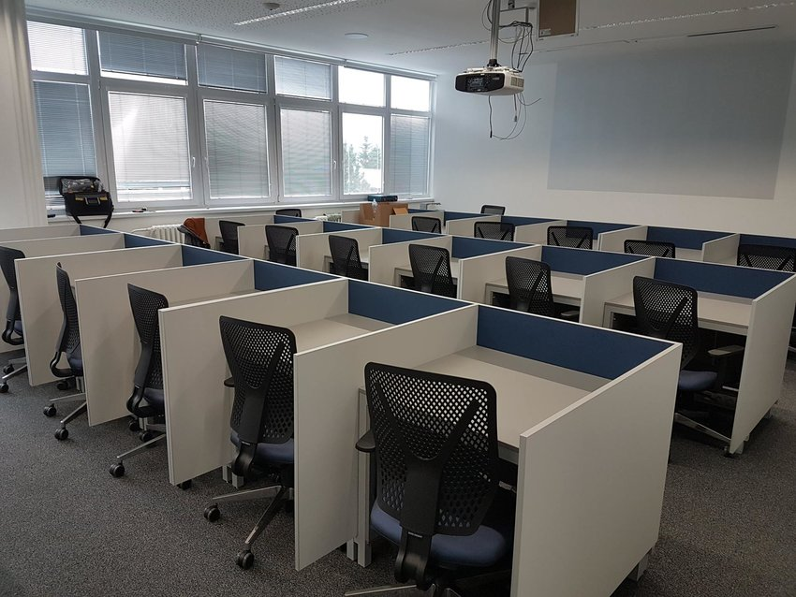
Experimenty v ekonomii
Způsob jak studovat lidské chování
Obvykle spojeny s finanční motivací
Laboratorní a „polní“ experimenty
Nobelova cena - Kahneman, Smith (2002), Roth (2012), Shiller (2013), Thaler (2017)

Slide 30
Experimenty ve veřejné politice
Laboratorní experimenty
☺ Plná kontrola nad experimentem,
☹ Nižší externí validita, umělé prostředí
Polní (field) experimenty
☺ Přirozené prostředí, reální lidé, kontext
☹ Obtížná replikace, nižší robustnost, spojení s konkrétním kontextem

Slide 31
Nudging ve veřejné politice
Namísto nucení (příkazy, zákazy) lidí dělat něco, co nechtějí, je jemně postrčíme k volbě lepších variant chování
Postrčení je realizováno pomocí změny toho, jak jsou varianty chování prezentovány (choice architecture)
  Mouchy v pisoárech na letišti v Amsterodamu
  Darování orgánů (využití default)
  Recyklace (velké/malé koše)
  Zdravé jídlo prezentováno ve výši očí
Notes:
study conducted at an airport in Amsterdamfound giving users something to aim at while using the urinals resulted in an “80% reduction in spills and overall greater cleanliness in the toilets.”
Simple things like putting healthier foods closer to the register or putting salad tongs in the salad bar over a spoon/fork grabbing combo increases the purchasing and consumption of healthy foods. Sandwiching unhealthy food choices between healthier choices on a menu leads to more people ordering healthier meals because people tend to focus on the first and last parts of things.
https://clickworks.ie/10-examples-nudge-theory/

Slide 32
Vládní Nudge Units
Úvod
Behaviorální veřejná politika
Behaviorální intervence
Nudge
MUEEL studie
UK – Behavioral Insights Team (B.I.T) – David Cameron 2010
EU POLICY LAB – pracoviště JRC při Evropské komisi
Austrálie – BETA (Behavioural Economics Team of the Australian Government) – 2016 (prof.Slonim)
Kanada, Dánsko, Francie, Německo, Nizozemsko, Peru, Singapur
Slovensko - BRISK (Behaviorálny výskum a inovácie Slovensko)
  World Bank – Behavioral Science Around the World
  http://documents.worldbank.org/curated/en/710771543609067500/pdf/132610-REVISED-00-COUNTRY-PROFILES-dig.pdf

Slide 33
Nudging – Pro a proti
“…the goal…is to help people make better choices ‘as judged by themselves.’”
Thaler, Sunstein, Nudge
Nudge je obvykle levný, rychlý a efektivní
– přetrvají efekty v dlouhém období?
Vycházejí z liberálního paternalismu – při respektování svobody rozhodování ovlivňují chování správným (žádoucím) směrem
- Kdo rozhodne o tom, co je „správný“ nebo „žádoucí“, popřípadě co tvoří „dobré“ hodnoty, které nudge lidem pomáhají dosáhnout
Nudging nebo manipulace?
Transparentnost nudgingu?

Slide 34
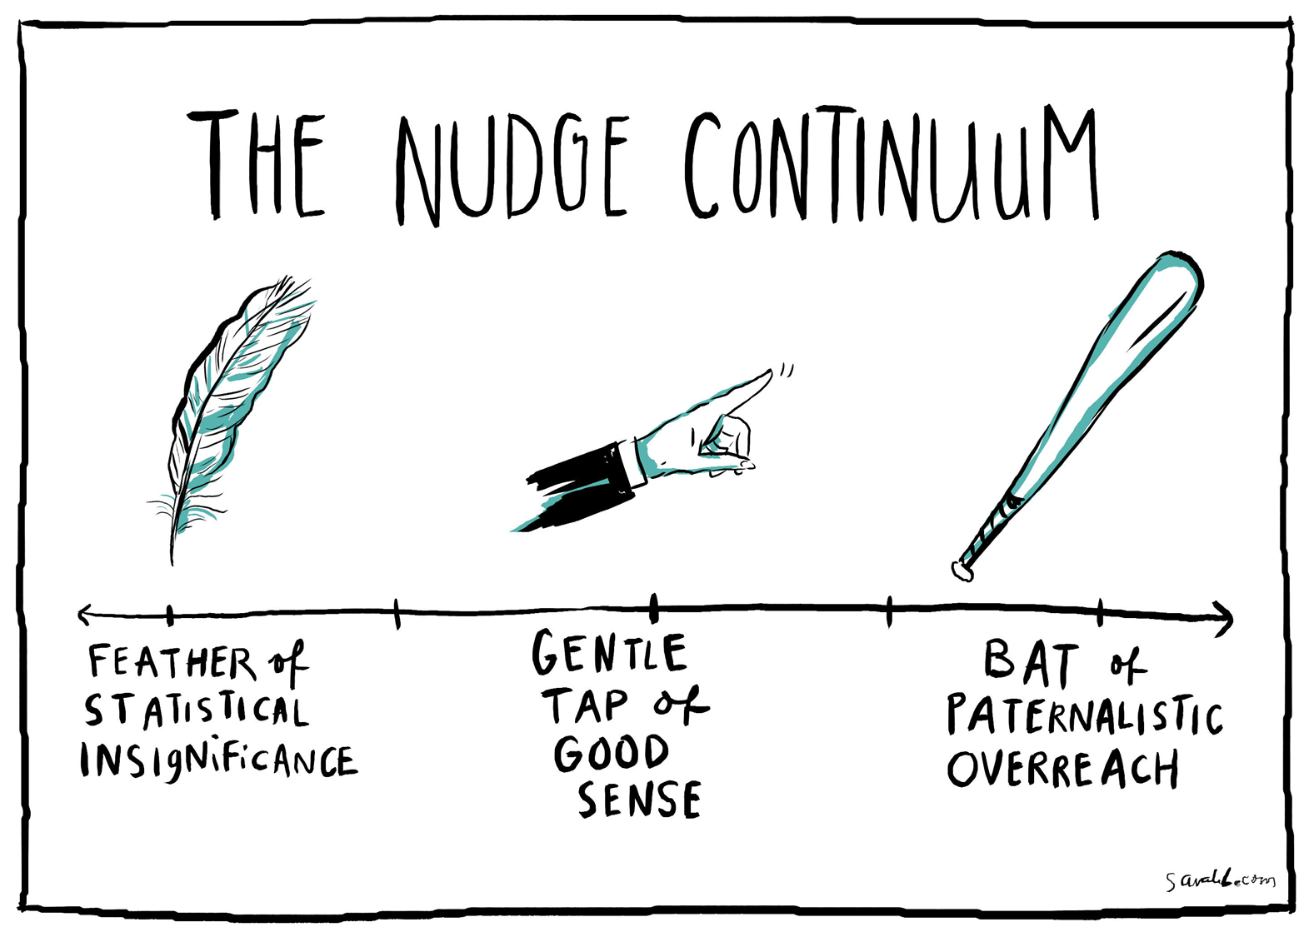
By Sarah Lazarovic, Behavioral Scientist

Slide 35
Kritika využití BE pro formulaci politiky
BE nevytváří jednotnou teorii, je to spíše sled anomálií
BE je příliš zaměřená na jednotlivce a méně na chování skupinové, či trhu
Odchylky v chování jednotlivce mohou být vyrovnány agregátně
  Our discipline has always been about wealth of nations, not individuals“ (Glaeser, AER 2004)
Mnohé poznatky BE ústí v paternalistické implikace (Alm, NTJ 2010)

Slide 36
MUEEL studie
Vliv zpráv na rozhodnutí o placení daní ve správné výši
Upomínky o zaplacení poplatku za komunální odpad – MMB
Aktivizace dárců krve v nemocnici Znojmo
#Logos – vliv označení výrobků na rozhodnutí o koupi (projekt pro Evropskou komisi)

Slide 37
Realizovaný laboratorní experiment
We have good news! Media negativity bias and tax evasion
(Fišar, Reggiani, Špalek)
Jak kontext (zprávy) ovlivňuje placení daní ve správné výši
Založen na hře dobrovolného přispívání na veřejný statek

Slide 38
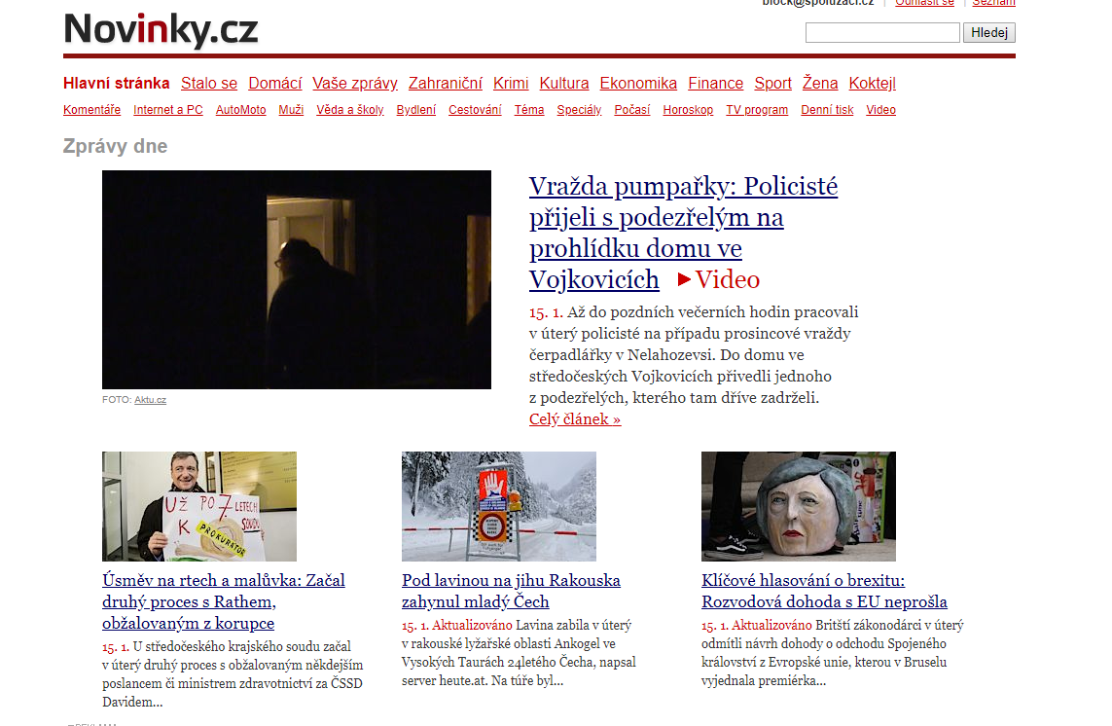

Slide 39
Varianty experimentu
Neutrální zprávy
Světové přehlídky psů se zúčastnilo 28 tisíc psů
sentiment → - 0.749
Pozitivní zprávy
Státní fond rozvoje bydlení poskytne další výhodné půjčky
sentiment → + 0.006
Negativní zprávy
Dluh státního rozpočtu vzrostl na 1.68 mld. Kč
sentiment → + 0.872

Slide 40
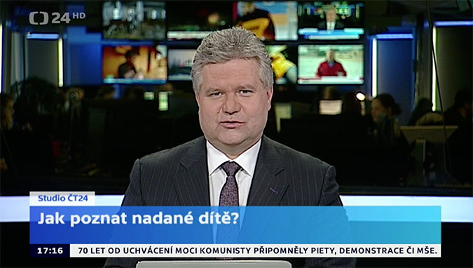
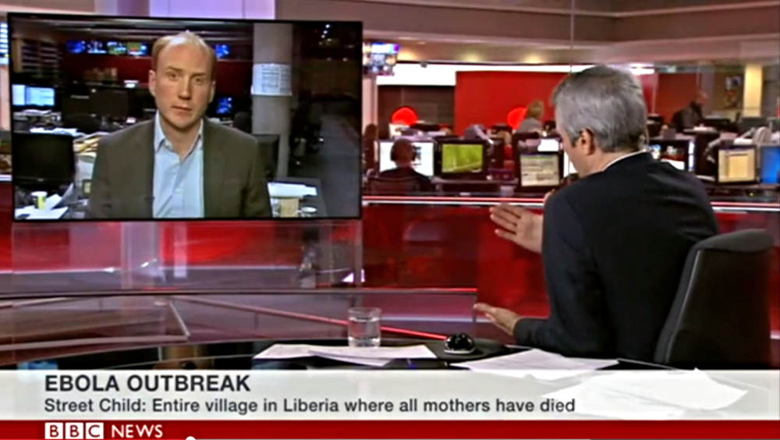
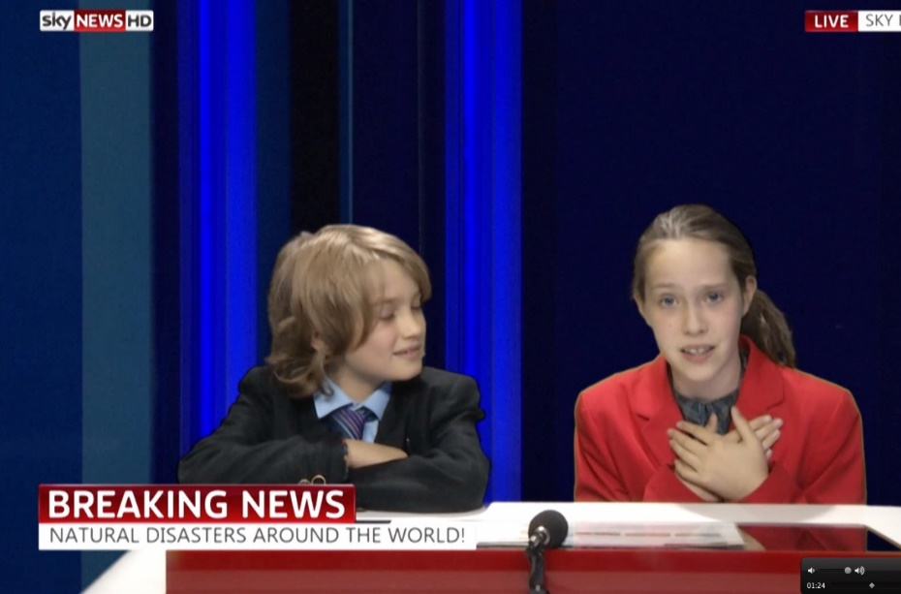
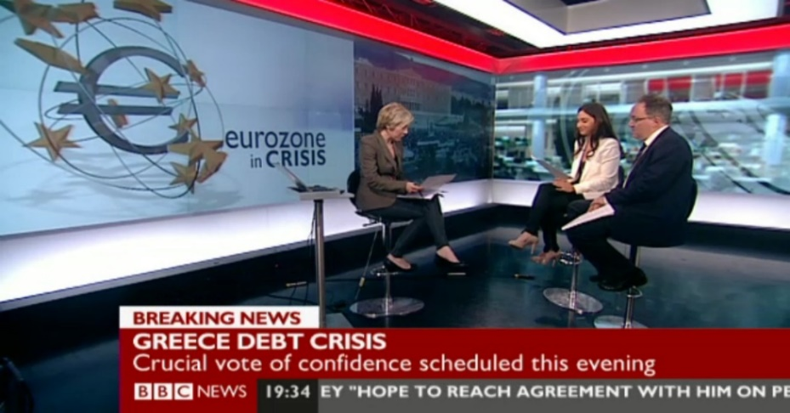

Slide 41
Výsledky
Pozitivní zprávy zvyšují placení daní o 23 procentních bodů
Negativní zprávy nepřinášejí žádný významný efekt
V situaci aktuální preference negativních zpráv v médiích, pozitivní zprávy mohou zvýšit ochotu lidí platit daně ve správné výši
má význam dát větší prostor pozitivním zprávám

Slide 42


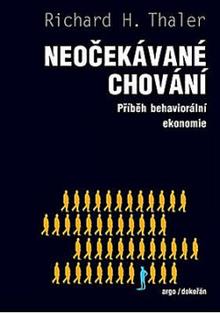
Další četba…

Slide 43
Anebo video…
TED Talks:
https://www.ted.com/talks/mariano_sigman_and_dan_ariely_how_can_groups_make_good_decisions
https://www.ted.com/talks/alex_laskey_how_behavioral_science_can_lower_your_energy_bill

Slide 44

Děkuji za pozornost
Jiří Špalek
Masarykova Univerzita
Katedra veřejné ekonomie
& Masaryk University Experimental Economics Laboratory
Jiri.Spalek@econ.muni.cz

